Slide 1
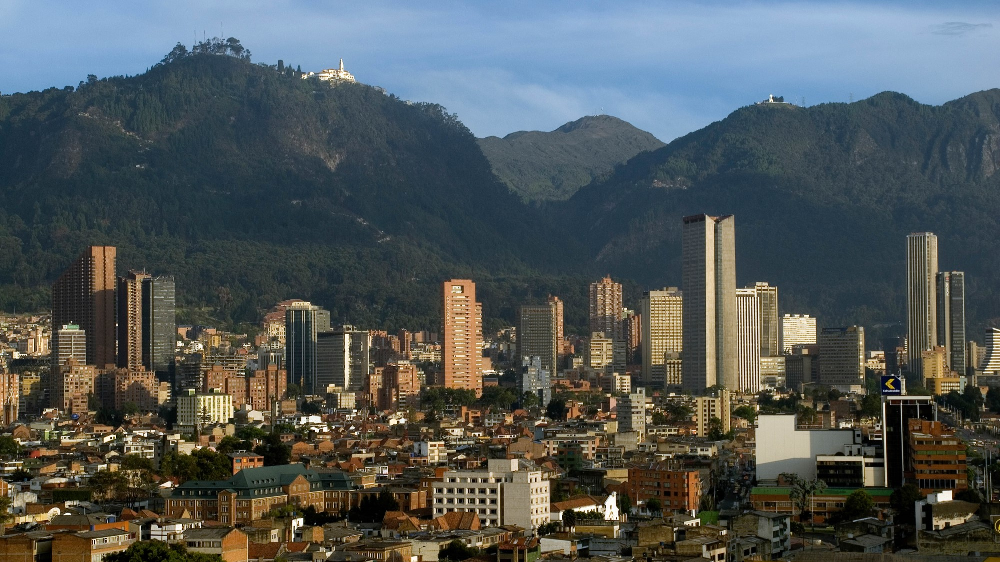
SECRETARÍA DISTRITAL DE AMBIENTE
Proyecto SIIPEV
Subdirección de Calidad del Aire, Auditiva y Visual
Publicidad Exterior Visual – PEV
2018

Slide 2





¿ Que es el SIIPEV?
Es un Sistema de Información de acceso al público, que nace a partir de su documento base el Acuerdo 610 de 2015, donde se encuentra la información actualizada de publicidad exterior visual, que sirve para la toma de decisiones, constituyéndolo como una herramienta indispensable para realizar las labores de control y seguimiento ambiental, fortalecer el control social y la participación ciudadana prevista en la Ley 99 de 1993 y servir de fuente de información constante para la Administración Distrital.

Slide 3
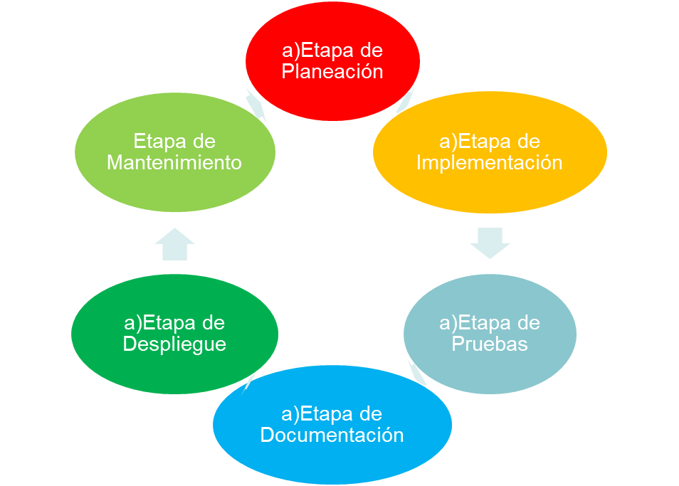
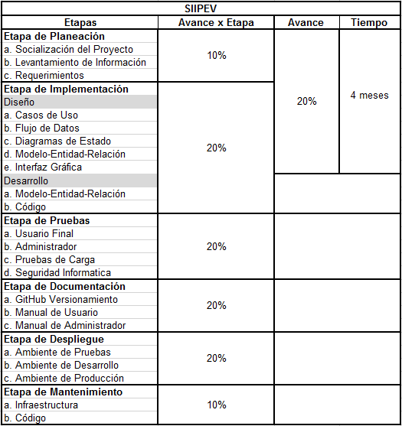
¿Etapas del Proyecto?

Slide 4
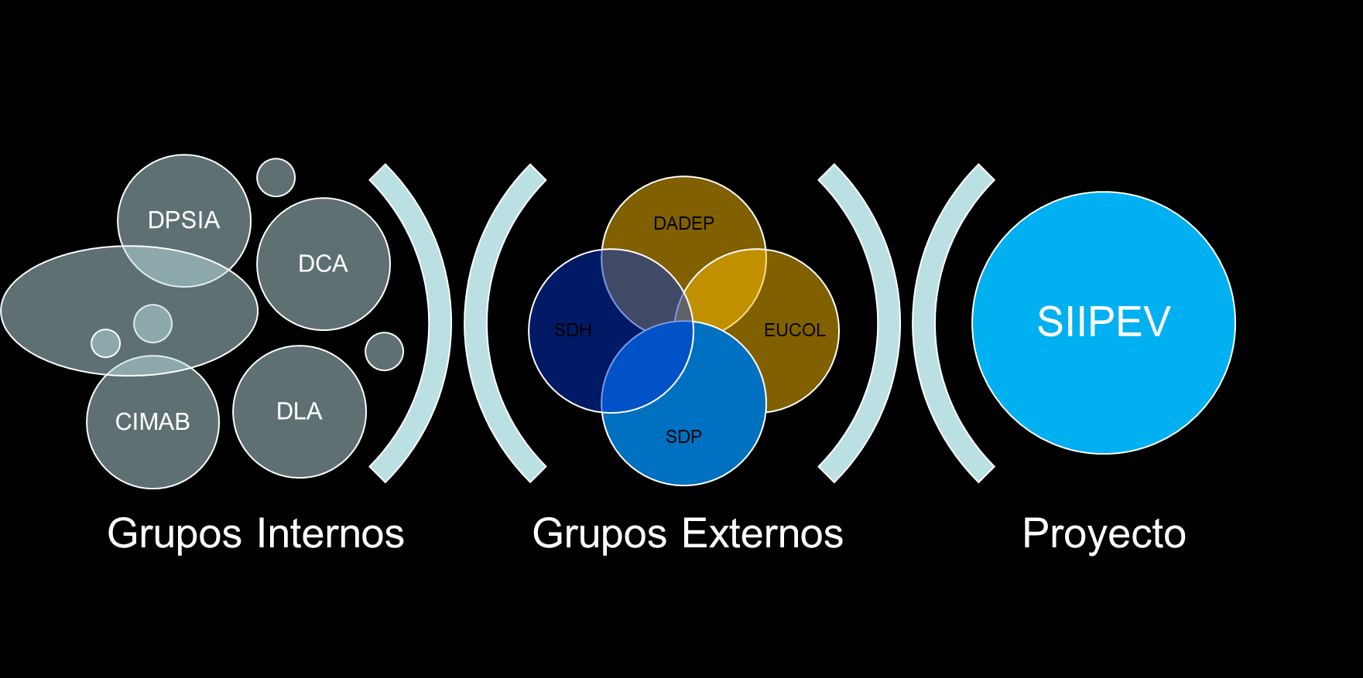
Grupos que intervienen
NOTIFICACIONES

Slide 5














¿ Que información encontraremos en el SIIPEV?
Registros
Inventarios
Diseño
Elementos
Desmontes
Actuaciones
Sanciones
Solicitudes
Acciones
Recaudo
Consultas
Informes
Documentos
Visor

Slide 6














Catalogó de Simbología PEV

Slide 7

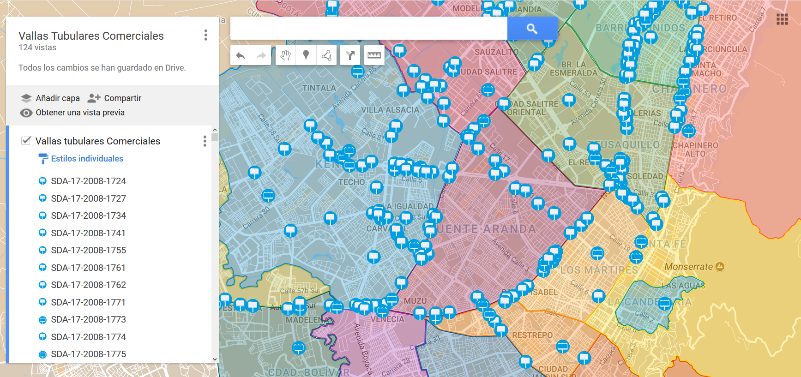
Integración con Mapas ArcGIS -CIMAB

Slide 8
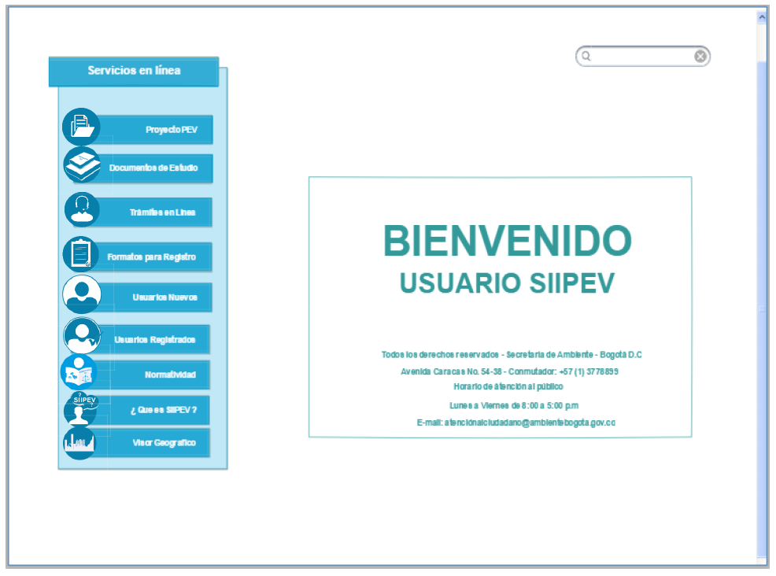
Diseño de Interfaz SIIPEV
http://siipev.ambientebogota.gov.co/

Slide 9
Muchas Gracias

